Slide 1

Муниципальное бюджетное дошкольное образовательное учреждение
«Детский сад общеразвивающего вида №6» г.Слюдянка
Акция
«Огород на подоконнике» в средней группе
Воспитатель:
Гостюхина Н.В.

Slide 2

Цель акции:
Формирование экологической культуры у детей и родителей, создание условий для познавательного развития детей через исследовательскую деятельность .
Обобщить и расширить знания дошкольников о том, как ухаживать за растениями в комнатных условиях.

Slide 3
В нашем детском саду много внимания уделяется экологическому воспитанию детей.
Бережное отношение к природе предполагает проявление добрых дел и поступков, а для этого дети должны знать, как ухаживать за растениями , какие условия необходимы для их благоприятного роста . Мы стараемся создавать условия для того, чтобы дошкольники на деле проявляли заботу о природе. С этой целью в этом году мы запланировали и провели акцию «Огород на подоконнике».
В рамках акции в нашей группе появился небольшой огородик.
Большую помощь в оформлении огорода оказали родители. Они закупили землю, принесли семена различных цветов, участвовали в эстетическом оформлении «огорода».
Наша акция еще не закончена ведь вся выращенная рассада будет посажена на территории детского сада.

Slide 4

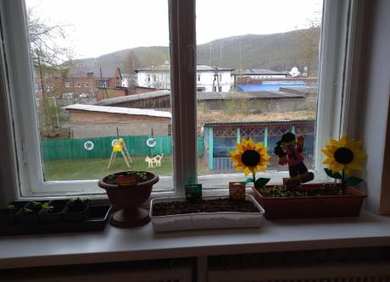
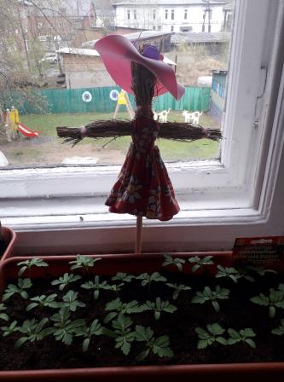
Посадили огород,
Посмотрите, что растет!
Будем мы ухаживать,
Будем поливать!
Будем за росточками дружно наблюдать!

Slide 5
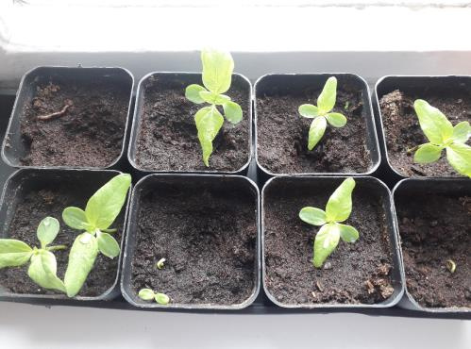
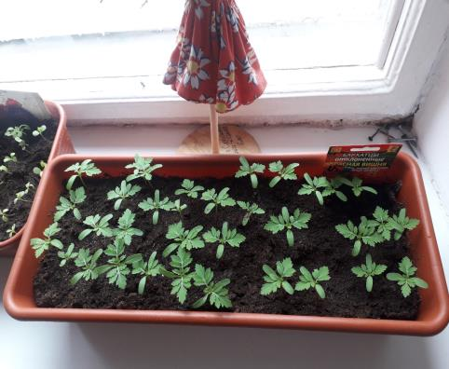

Slide 6
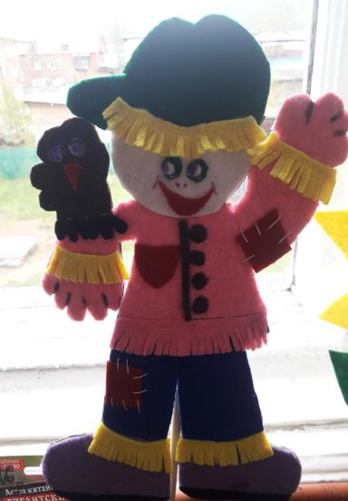
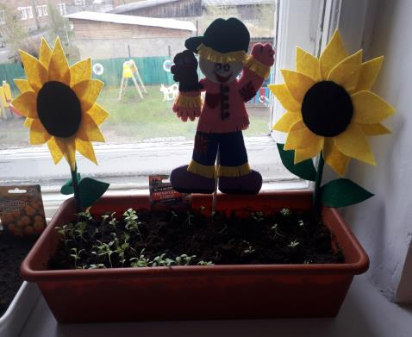

Slide 7
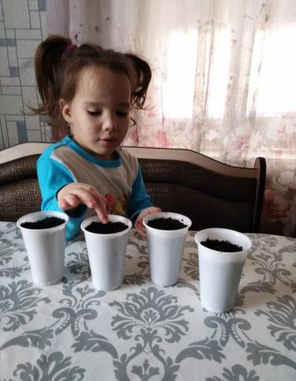
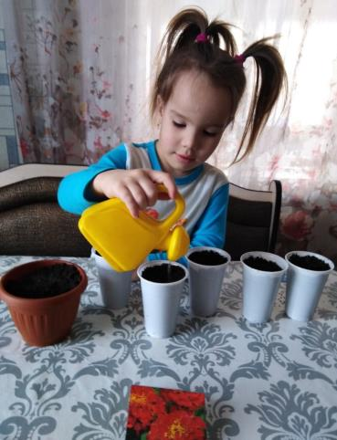

Slide 8
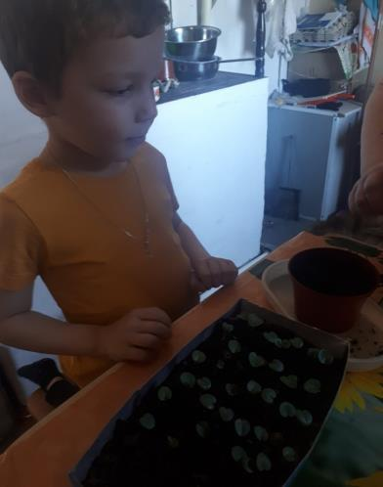
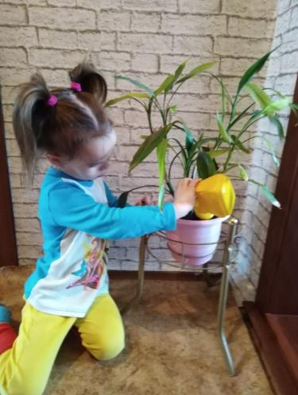

Slide 9
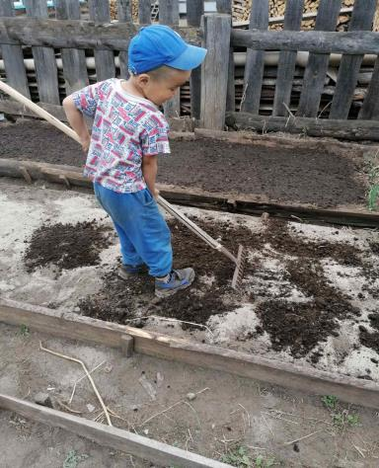
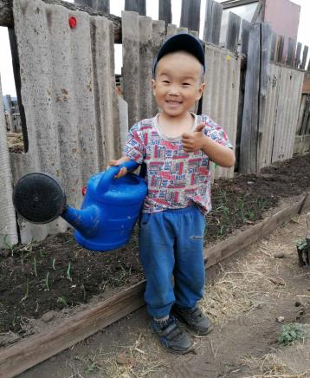

"У ворот шумит народ.
Где тут чудо - огород?
Говорят, что там растет.
Огуречная рассада.
И укропчик и лучок.
Смотрят все на огород,
И уходят открыв рот"

Slide 10
Спасибо за внимание!!!

